Slide 1

L’univers d’internet

Slide 2
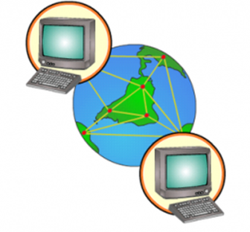
Un gigantesque réseau
Internet est un grand réseau qui relie tous les ordinateurs du monde entre eux,
Il permet aux gens de communiquer et d’échanger des données

Slide 3
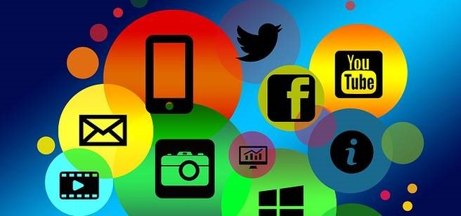
On y fait quoi ?

Slide 4
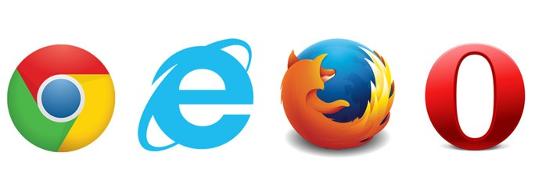
Le navigateur
C’est une application dans l’ordinateur qu’on ouvre pour surfer sur internet
Il en existe plusieurs :
- On peut utiliser celui qu’on préfère
- Certains sont dans l’ordinateur…
- … d’autres doivent être installés

Slide 5
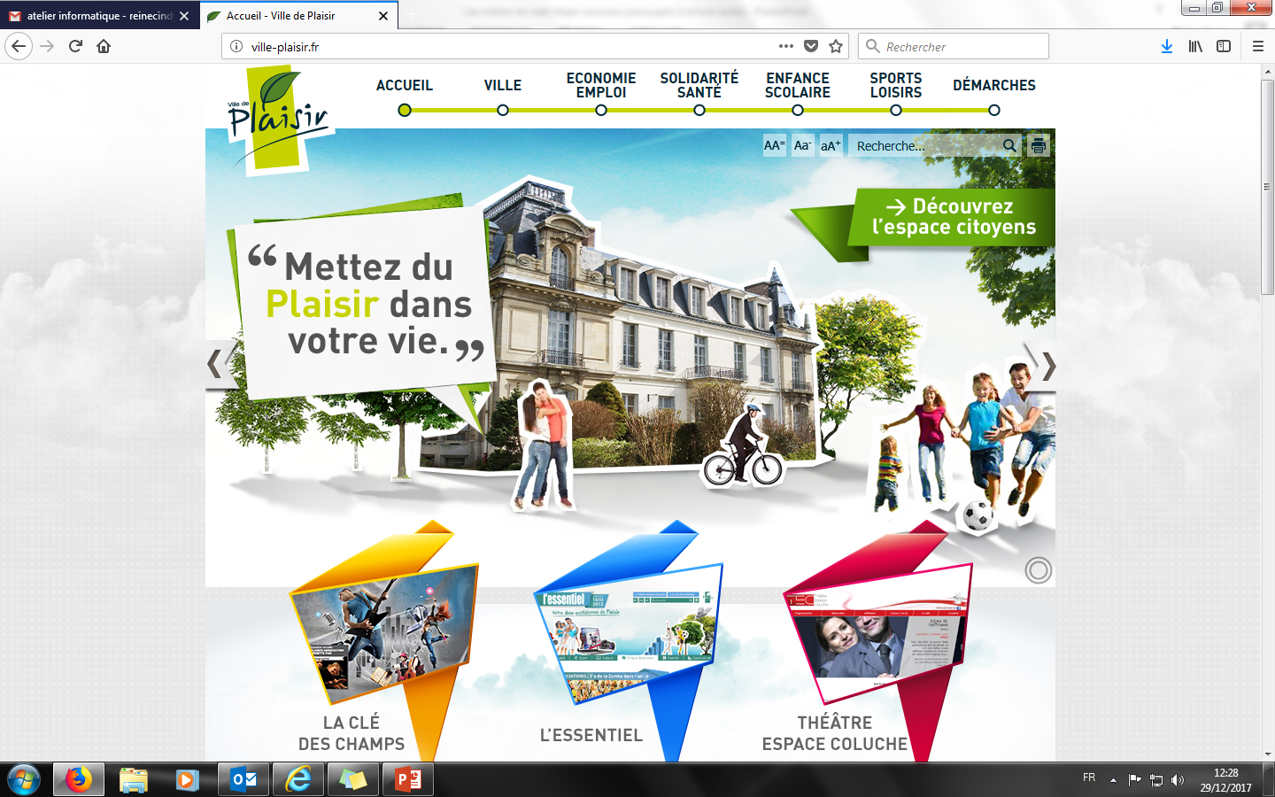

Slide 6
La barre d’adresse
Elle permet de savoir où est exactement le site sur internet, comme une adresse postale : tous les sites en ont une et c’est grâce à elle qu’on les trouve
Elle se termine toujours par «.quelquechose »

